Slide 1
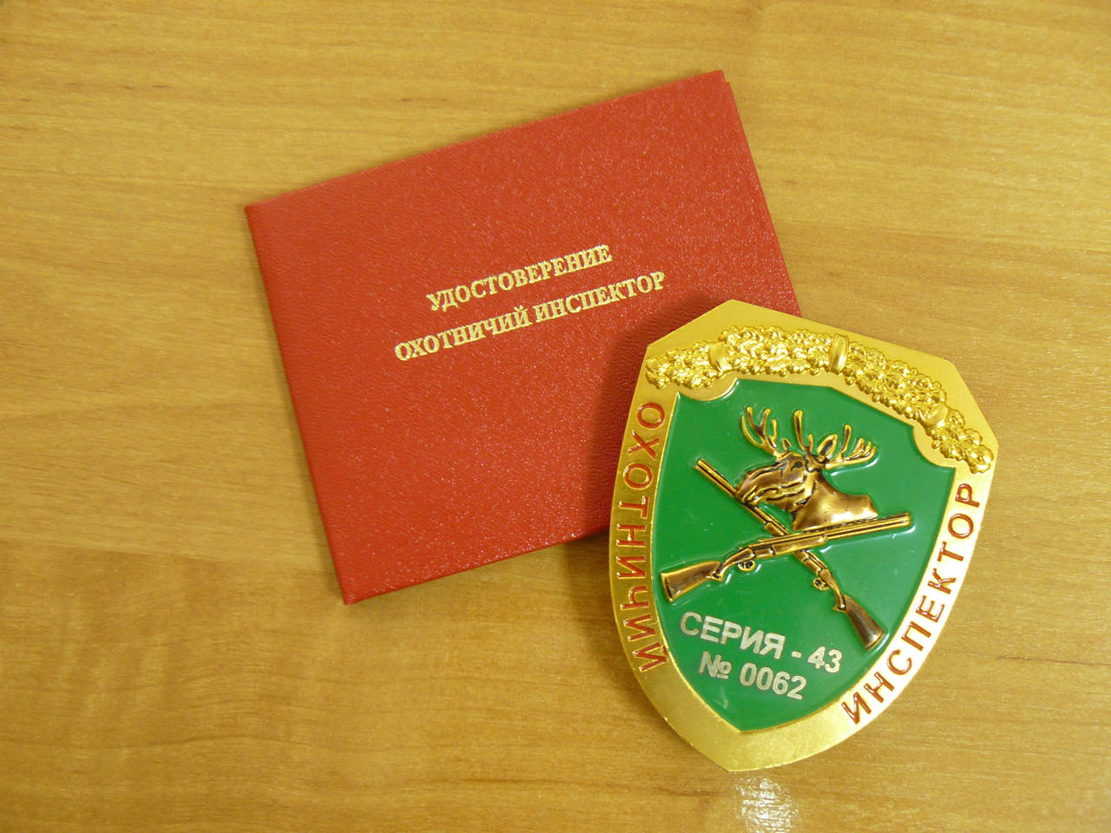
Производственный охотничий контроль

Slide 2
УВЕЛИЧЕНИЕ КОЛИЧЕСТВА СОСТАВЛЯЕМЫХ МАТЕРИАЛОВ
КОЛИЧЕСТВО ВЫЯВЛЕНЫХ ПРАВОНАРУШЕНИЙ
КОЛИЧЕСТВО ОХОТНИКОВ ЛИШЕННЫХ ПАРАВА ОХОТЫ НА ОСНОВАНИИ АКТОВ
КОЛИЧЕСТВО ОБУЧАЮЩИХ СЕМИНАРОВ

Slide 3
Полномочия инспектора
Проверка наличия документов на право охоты
Осмотр вещей, транспортных средств и орудий охоты
Проводить анализ и оценку способов охоты, применяемых при осуществлении охоты
Использовать средства фото- и видеофиксации
Направление сообщения о готовящемся или совершенном правонарушении в госорган или полицию
Осмотр продукции охоты

Slide 4
СХЕМА ПРОИЗВОДСТВНЕННОГО КОНТРОЛЯ
Проведение рейдовых мероприятий
МИНИСТЕРСТВО ОХРАНЫ ОКРУЖАЮЩЕЙ СРЕДЫ КИРОВСКОЙ ОБЛАСТИ
Выявление правонарушений в области охоты и сохранения охотничьих ресурсов
Составление Актов

Slide 5
ОСНОВАНИЯ ДЛЯ СОСТАВЛЕНИЯ АКТА
Отсутствие документов на право охоты
(п. 3.2; п. 8.3 Правил охоты, ч. 1 ст. 8.37 КоАП РФ)
Отказ предъявить документы на право охоты
(п. 3.3.1 Правил охоты, ч. 1.3 ст. 8.37 КоАП РФ)
Нахождение в (на) механическом транспортном средстве с оружием
(п. 53.1 Правил охоты, ч. 1 ст. 8.37 КоАП РФ)
Осуществление охоты с нарушением установленных правилами охоты сроков охоты (п. 3.2 Правил охоты, Параметры охоты, ч. 1.2 ст. 8.37 КоАП РФ)
Осуществление охоты недопустимыми для использования орудиями охоты или способами охоты (п. 54.2 Правил охоты, ч. 1.2 ст. 8.37 КоАП РФ)
Не предоставление сведений о добытых охотничьих ресурсах, предусмотренные разрешением по месту его получения (п. 3.8 Правил охоты, ч. 1 ст. 8.37 КоАП РФ)

Slide 6
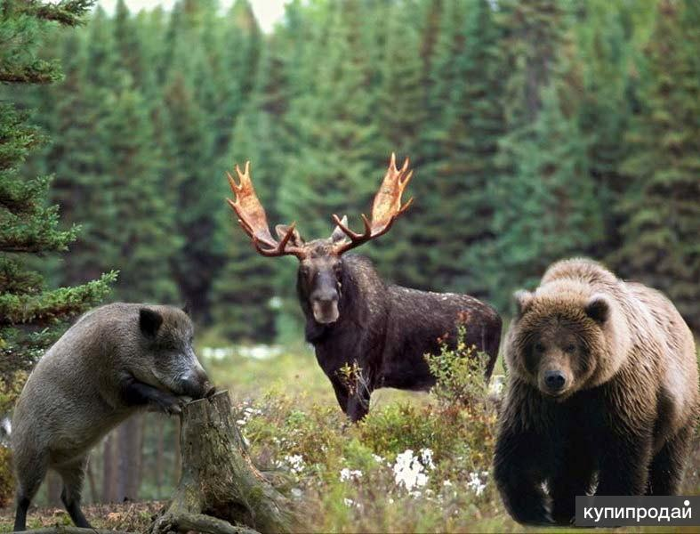
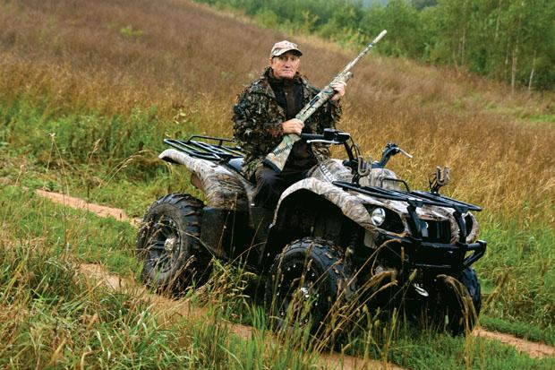
ст. 258 УК РФ. Незаконная охота
Крупный ущерб
Применение механического транспортного средства
Добыча животных, охота на которых запрещена
Охота на особо охраняемой природной территории

Slide 7
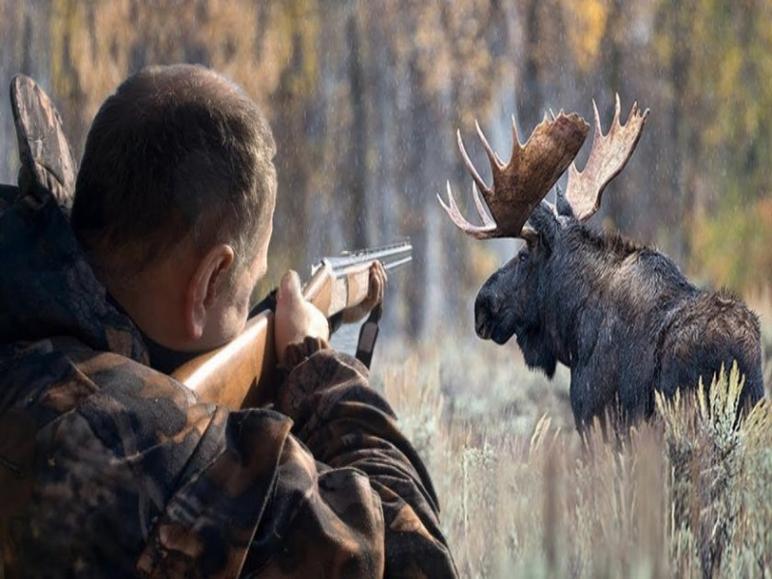
Выявление признаков нанесения крупного ущерба (незаконная добыча копытных и медведя)
Заявление в правоохранительные органы
Оказание содействия при проведении следственных мероприятий

Slide 8
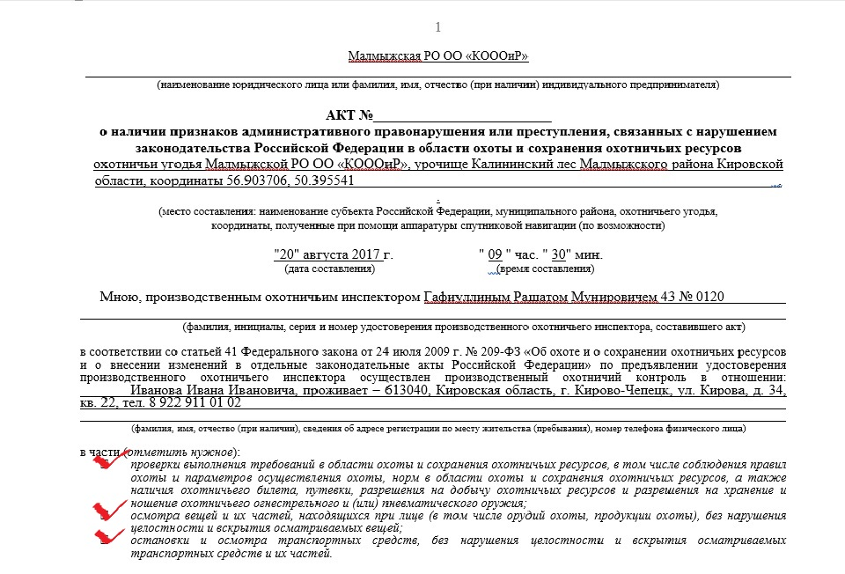

Slide 9
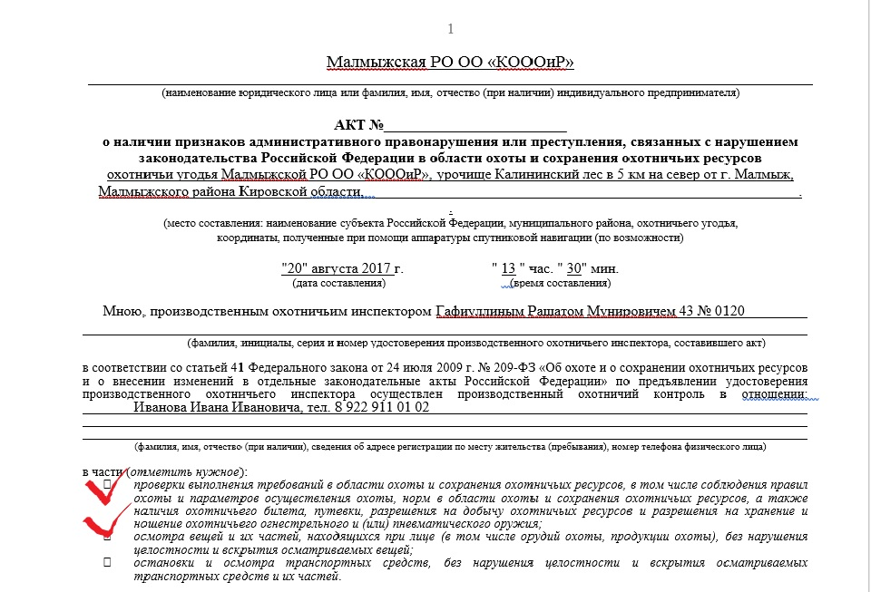

Slide 10
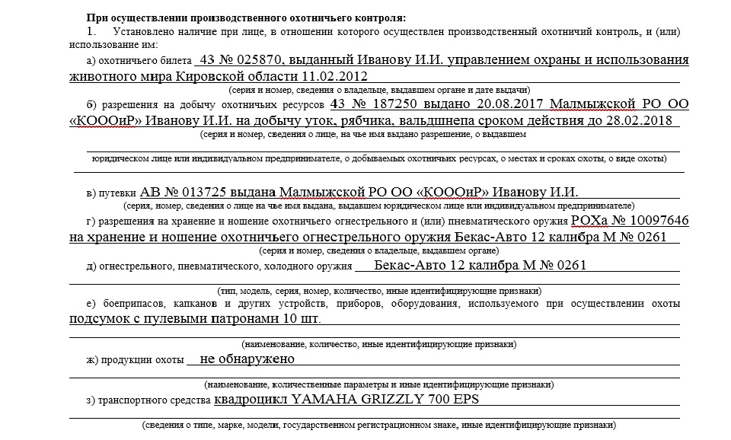

Slide 11
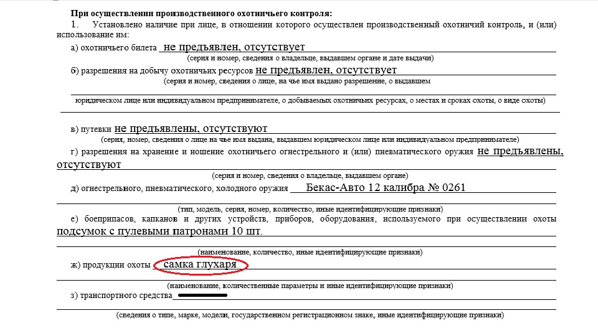

Slide 12
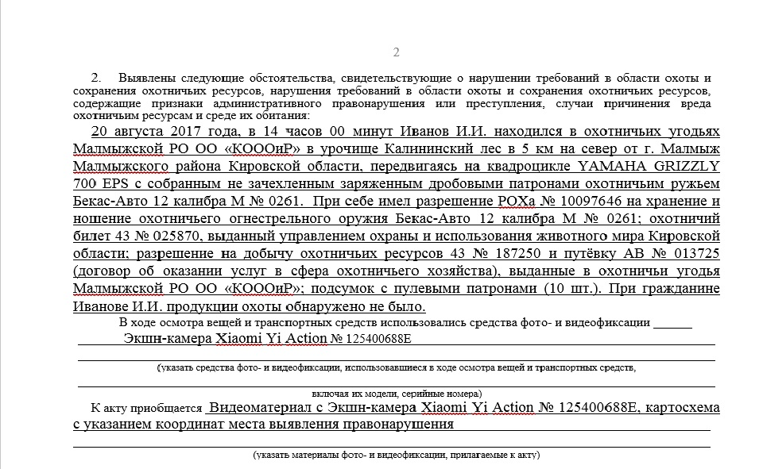

Slide 13
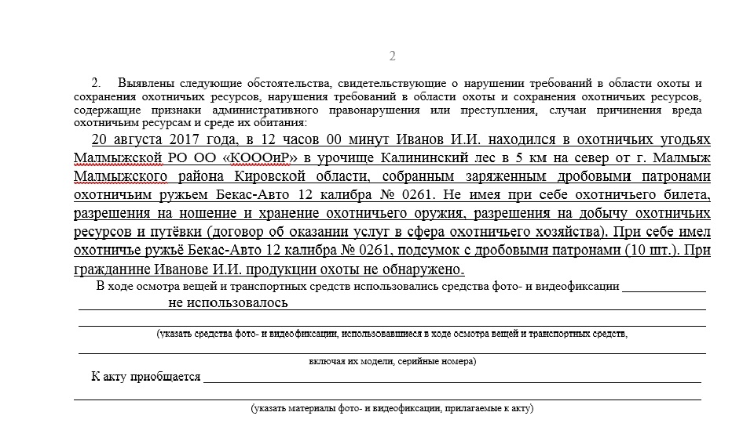

Slide 14
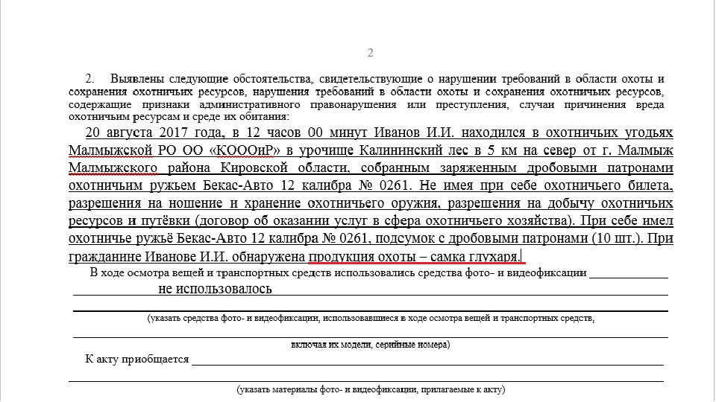

Slide 15
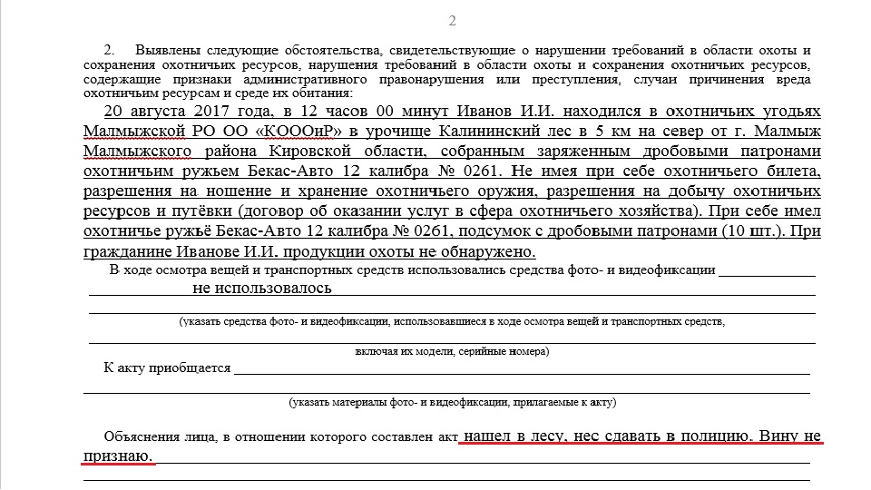

Slide 16
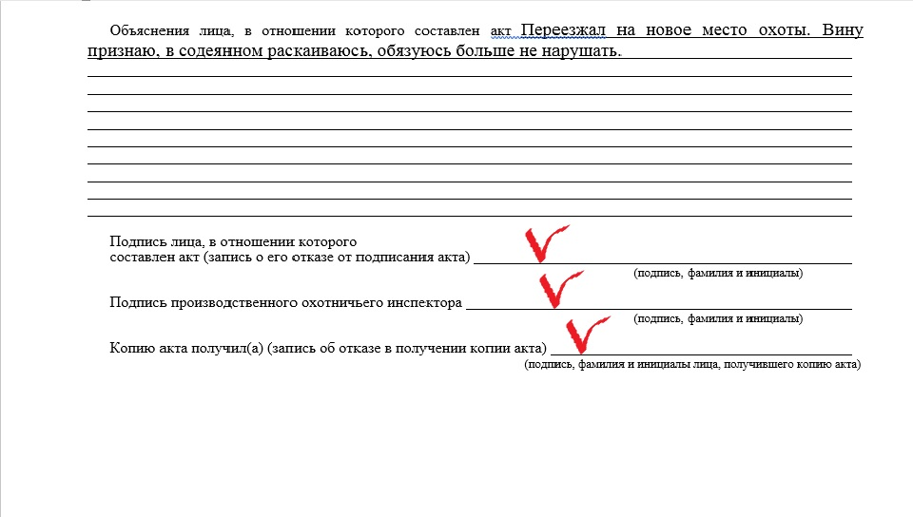

Slide 17
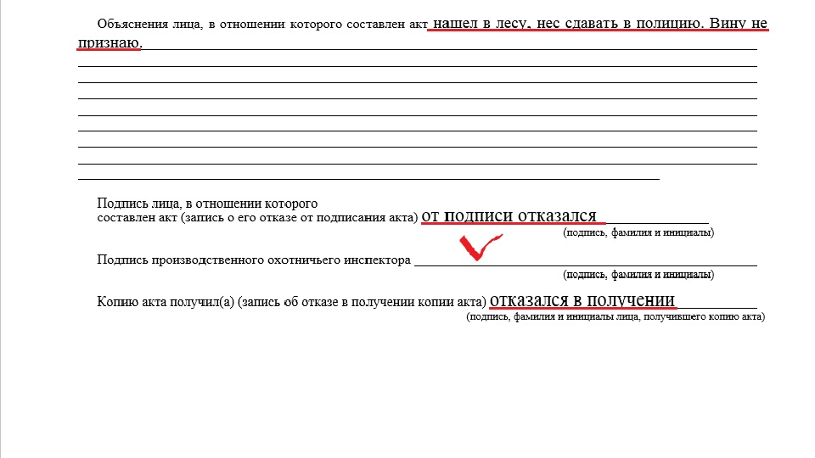

Slide 18
Вариант 1
05 мая 2018 года в 06 часов 45 минут Петров П.П. передвигался пешком вдоль мелиоративной канавы с расчехлённым заряженным двумя дробовыми патронами №3 ружьем ТОЗ-БМ 16 калибра№ А0176. При себе имел разрешение на добычу птиц серии 43 № 001234, путевку, разрешение РОХа № 012345678, охотничий билет серии 43 № 009874 выдан 01.02.2012 УОиИЖМКО.
Вариант 2
25 ноября 2017 года в 10 часов 35 минут Иванов И.И. передвигался в охотничьих угодьях на автомобиле ВАЗ-21214 с расчехленным заряженным двумя дробовыми патронами № 1 охотничьим ружьем ИЖ-27 12 калибра № 0035. При себе имел разрешение на добычу птиц серии 43 № 006584, путевку, разрешение РОХа № 001227541, охотничий билет серии 43 № 000777 выдан 05.03.2012 УОиИЖМКО.

Slide 19
Благодарим за внимание!

